Slide 1

Tko želi biti milijunaš?
Ženska prava kroz povijest

Slide 2
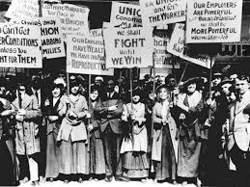
8. mart - Međunarodni dan žena
8. 3. 1910. prva Međunarodna konferencija žena održana u Kopenhagenu, Danska
100-godišnjica obilježavanja Dana žena (1911 – 2011)

Slide 3
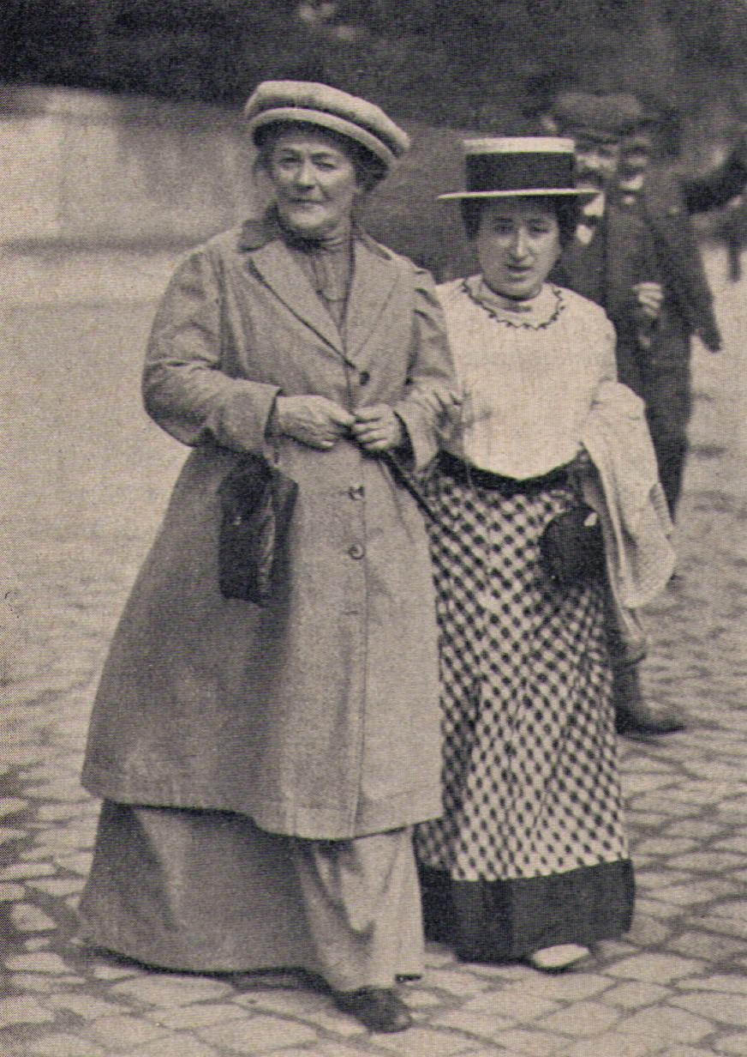
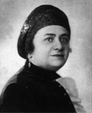

Istaknute žene u borbi za ženska prava
Clara Zetkin i Rosa Luxemburg
Marija Jurić Zagorka
Notes:
Clara Zetkin bila je jedna od prvih žena u Njemačkoj kojoj je bilo dozvoljeno da se obrazuje za učiteljicu. Radila je kao novinarka i od 1892. godine u Njemačkoj uređivala socijaldemokratski časopisa „Jednakost“, koji je vodila sljedećih 25 godina. Istovremeno je počela uređivati i dodatak za žene u časopisu „Leipziške narodne novine“. Time je ona bila društveni centar i megafon rastućeg proleterskog pokreta žena.
Clara Zetkin borila se za ekonomsku neovisnost radnica i svih žena uopće. S tim u vezi bilo je i pravo na jednake plaće za isti posao, pravo na organiziranje u sindikate i interesne saveze, kao i pravo na ustanove za brigu o djeci. Istovremeno ženama je trebalo biti dodjeljeno jednako političko pravo kao muškarcima. Kasnije se sa jednakom žustrinom zalagala za osvajanje prava glasa, tako da je ovaj zahtjev preuzet u program socijademokratske pratije. Zetkinova je odobravala razvod braka, „slobodnu ljubav“ i prekid trudnoće, kao privatne i osobne odluke, te se zalagala protiv dvostrukog morala – i sve to 1900.godine. Oba roditelja bila su odgovorna za odgoj djece, a odgoj sam trebao bi biti oslobođen od stereotipa uloga spolova.
"Kako muškarac i žena pripadaju jedno s drugim pri stvaranju djeteta, tako i pripadaju jedno s drugim pri odgoju djeteta, jer odgoj je drugo stvaranje djeteta i u mnogo slučajeva i važniji dio stvaranja djeteta, a kasnije čovjeka. [...] S tim u vezi, htjela bih sasvim jasno naglasiti dužnost roditelja, da svoje djevojčice i dječake ne odgajaju sa predrasudama, koje kažu da postoje poslovi koji su nedostojni muškarca, ali odgovaraju ženama. Djevojčice i dječaci treba da obavljaju sve poslove koje za njih donosi domaćinstvo sa jednakom spretnošću i zadovoljstvom.”
Zetkinovu najčešće osporavaju zato što je bila izražena figura u različitim socijalističkim i komunističkim pokretima i grupacijama, ali isti zaboravljaju napomenuti da je ona bila veliki antifašistički borac i jedna od najomraženijih figura druga Staljina, zbog čega je trpjela političku izolaciju, koja ju je onemogućila, u vjerujem, puno većim postignućima u ostvarivanju prava žena.
Rosa Luxemburg (1871. - 1919.) filozofkinja, ekonomistica, teoretičarka marksizma, aktivistkinja i pacifistica bila je na čelu radničkog pokreta u Poljskoj i Njemačkoj. Članica njemačke Social-demokratske partije s kojom se razilazi nakon što su socijaldemokrati podržali sudjelovanje Njemačke u Prvom svjetskom ratu. Osim što se borila za radnička prava, Rosa Luksenburg organizirala je i brojne antiratne demonstracije u predratnoj Njemačkoj zbog čega je više puta bila zatvarana, a na kraju i ubijena.
Marija Jurić Zagorka (1873. -1957.) hrvatska književnica, novinarka i aktivistkinja za ženska prava. Dugi niz godina radila je za list Obzor kao dopisnica iz Beča i Buidimpešte, izvještavala je iz Hrvatskog sabora, a neko vrijeme je i sama uređivala list. Bila je izrazita protivnica germanitzacije i mađarizacije koja se tada provodila u Hrvatskoj. Marija Jurić Zagorka, čitav se život borila protiv predrasuda svojih muških kolega, a istupala za ženska prava. Osnovala je i uređivala prve novine namijenjene samo ženama u Hrvatskoj – Ženski list i Hrvatica. Držala je brojna predavanja o pravima žena, pravu glasa, pravu na obrazovanje i imovinu, uz to organizirala je i predvolila prve ženske demonstracije u Zagrebu 1909. godine.

Slide 4
Područja života u kojima su žene bile nepravedno tretirane
žene su u potpunosti ovisile o muškarcima koji su imali zakonsko pravo i odgovornost nad ženom
  nisu imale prava glasa
  nisu imale pravo vlasništva
  zakon ih nije prepoznavao kao osobe (iako su ga se morale držati i plaćati poreze)
  nisu imale predstavnika među onima koji donose zakone ili druge odluke
  nisu mogle zatražiti razvod
  nisu imale pravo skrbništva nad vlastitom djecom
nisu mogle upisati fakultet
većina zanimanja bila je nedostupna za žene (npr. nije im bilo dopušteno da postanu liječnice ili pravnice)
kada su žene radile bile su plaćene puno manje od muškaraca
nisu mogle sudjelovati u poslovima Crkve (uz neke iznimke)

Slide 5
Prava žena uključuju...
pravo na tjelesni integritet i autonomiju (žena ima pravo sama odlučivati o svim aspektima svojeg života)
pravo glasa
pravo da sklapaju ugovore
pravo vlasništva
pravo sudjelovanja u političkom i javnom životu
pravo na rad
pravo na pravedne nadnice i jednaku plaću
pravo na obrazovanje
pravo da služe vojsku
pravo na razvod
pravo na skrbništvo nad vlastitom djecom
pravo na sudjelovanje u poslovima Crkve

Slide 6
Prava žena – kraj 19. stoljeća
u većini država svijeta ženama je priznat zakonski status
  do tada nisu bile “fizičke osobe” već su imale muškog skrbnika koji je za njih donosio odluke, brinuo se o imovini i financijama i sklapao ugovore
donose se prvi zakoni prema kojima žena ima pravo sama raspolagati svojom imovinom
  do tada neudana žena nije imala imovine; udajom je u brak donijela miraz kojim je raspolagao isključivo muž
žena može sama zatražiti razvod
  nasilje postaje priznato kao razlog traženja razvoda
  zakoni staju na ženinu stranu po pitanjima skrbništva nad djecom
kćeri dobijaju jednaka prava nasljedstva kao i sinovi

Slide 7
Prava žena – kraj 19. stoljeća
osnovnoškolsko obrazovanje postaje obavezno i za žene i za muškarce
prva ženska sveučilišta
žene stječu pravo na studiranje
tradicionalno muška zanimanja otvaraju se i ženama (liječnice, pravnice, profesorice)

Slide 8
Prava žena – početak 20. stoljeća
države omogućuju ženama pravo glasa i pravo na sudjelovanje u vlasti i donošenju zakona (suffrage)
God | Država | God | Država
1893 | Novi Zeland | 1935 | Indija
1902 | Australija | 1944 | Francuska
1906 | Finska | 1945 | Japan
1913 | Norveška | 1946 | Belgija, Italija, Rumunjska i Jugoslavija
1915 | Danska i Island | 1947 | Kina
1917 | Nizozemska | 1955 | Indonezija
1918 | Austrija, Kanada, Čehoslovačka, Poljska, Švedska, UK | 1971 | Švicarska
1919 | Njemačka i Luksemburg | 1984 | Lichtenstein
1920 | Sjedinjene Američke Države | 2005 | Kuvajt
1931 | Španjolska

Slide 9
Prava žena – drugi val
1960-ih i 1970-ih: antidiskriminacijski zakoni
  protiv seksualnog iskorištavanja i zlostavljanja
  protiv diskriminacije prilikom zapošljavanja (po spolu, bračnog i roditeljskom statusu)
  protiv nejednakih plaća muškaraca i žena za isti posao
  protiv diskriminacije u obrazovanju
1970-ih i 1980-ih: obiteljsko pravo
  zakoni vezani uz razvod i podjelu imovine nakon razvoda (USA)
1970-ih i 1980-ih: kontrola rađanja i abortus

Slide 10

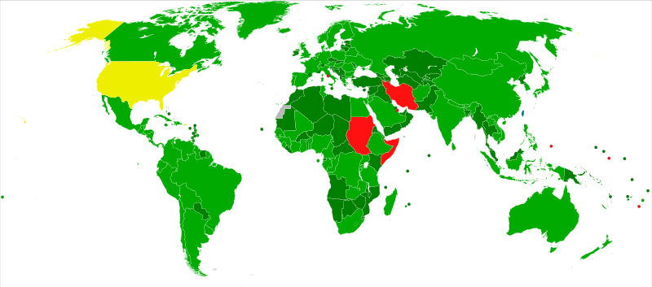
Convention on the Elimination of All Forms of Discrimination Against Women (CEDAW)
deklaracija UN-a iz 1979.
diskriminacija žena:
  „svaka razlika, isključenje ili ograničenje učinjeno na osnovi spola kojemu je posljedica ili svrha da ženama ugrozi ili onemogući priznanje, uživanje ili korištenje ljudskih prava i osnovnih sloboda na političkom, gospodarskom, društvenom, kulturnom, građanskom ili drugom području, bez obzira na njihovo bračno stanje, na osnovi jednakosti muškaraca i žena.“ (Štimac Radin, 2006)

Slide 11
Hrvatska
Zakon o ravnopravnosti spolova (2003/2008)
antidiskriminacijski zakoni:
  Zakon o zaštiti nasilja u obitelji (2003/2010)
  Zakon o istospolnim zajednicama (2003)
  izmjene Zakona o radu
mehanizmi praćenja, razvijanja i reguliranja pitanja rodnih ne/jednakosti:
  Ured za ravnopravnost spolova (2004)
  Pravobraniteljica za ravnopravnost spolova (2003)
međunarodni dokumenti:
  CEDAW (1991)

Slide 12
Muška prava

Slide 13
Pokret za muška prava
skrbništvo nad djecom
obaveze nakon razvoda
obiteljsko nasilje
korištenje porodiljnog dopusta/bolovanja
obrazovanje
+ nerealna očekivanja o tome kakvi bi muškarci trebali biti

